Slide 1
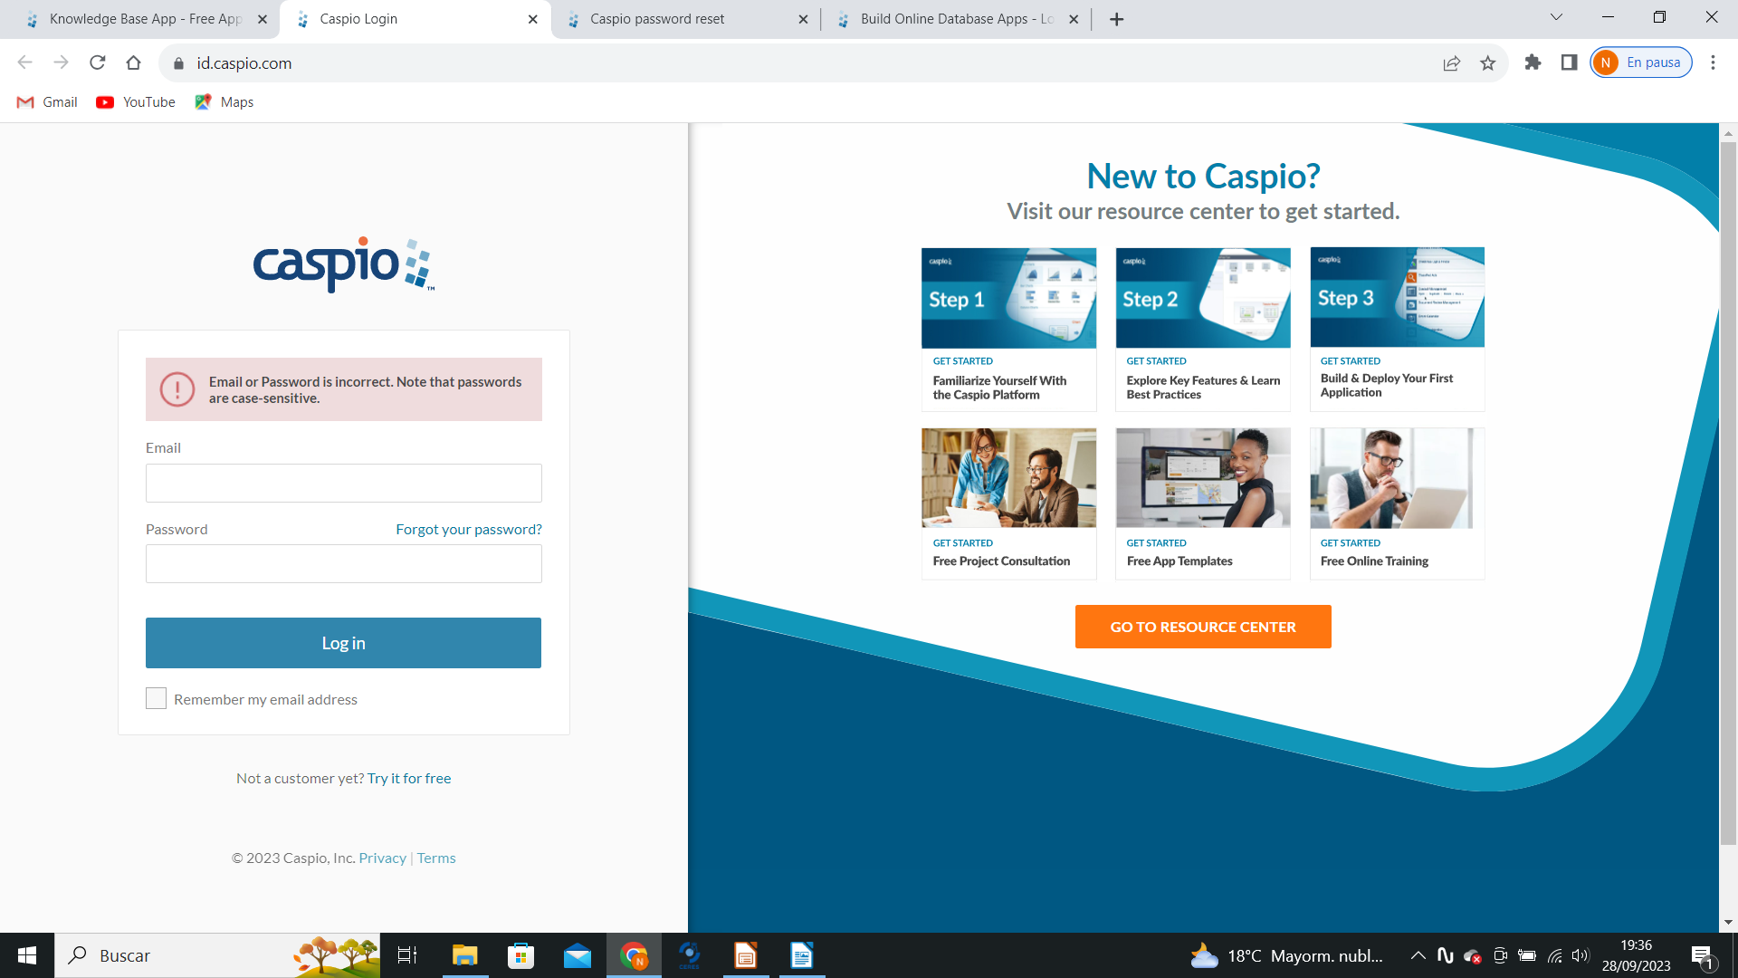
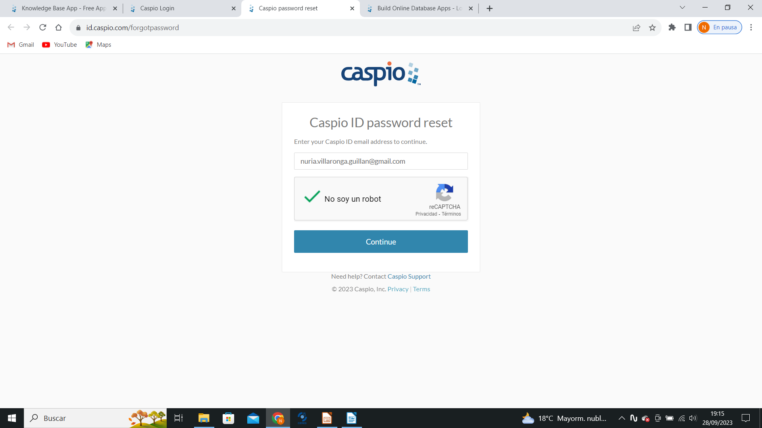
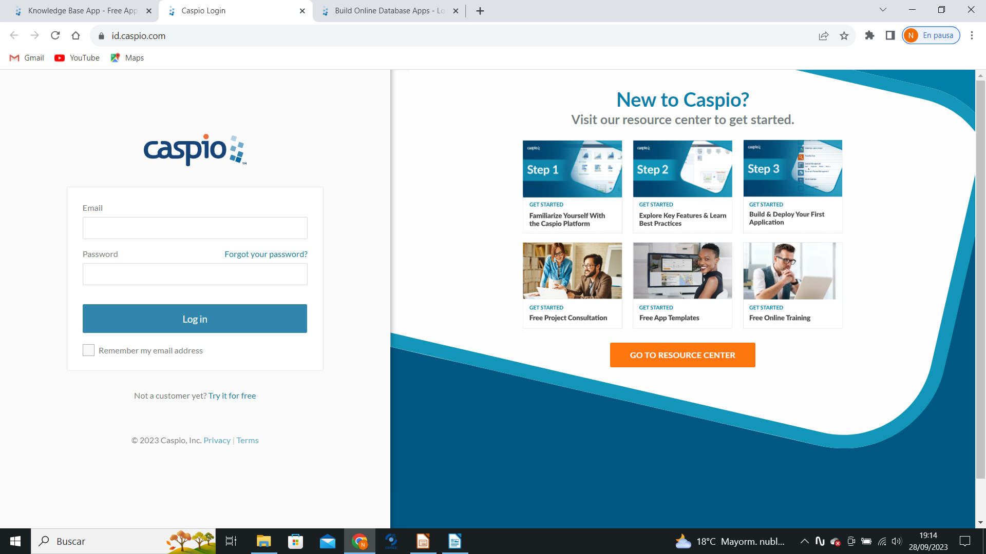
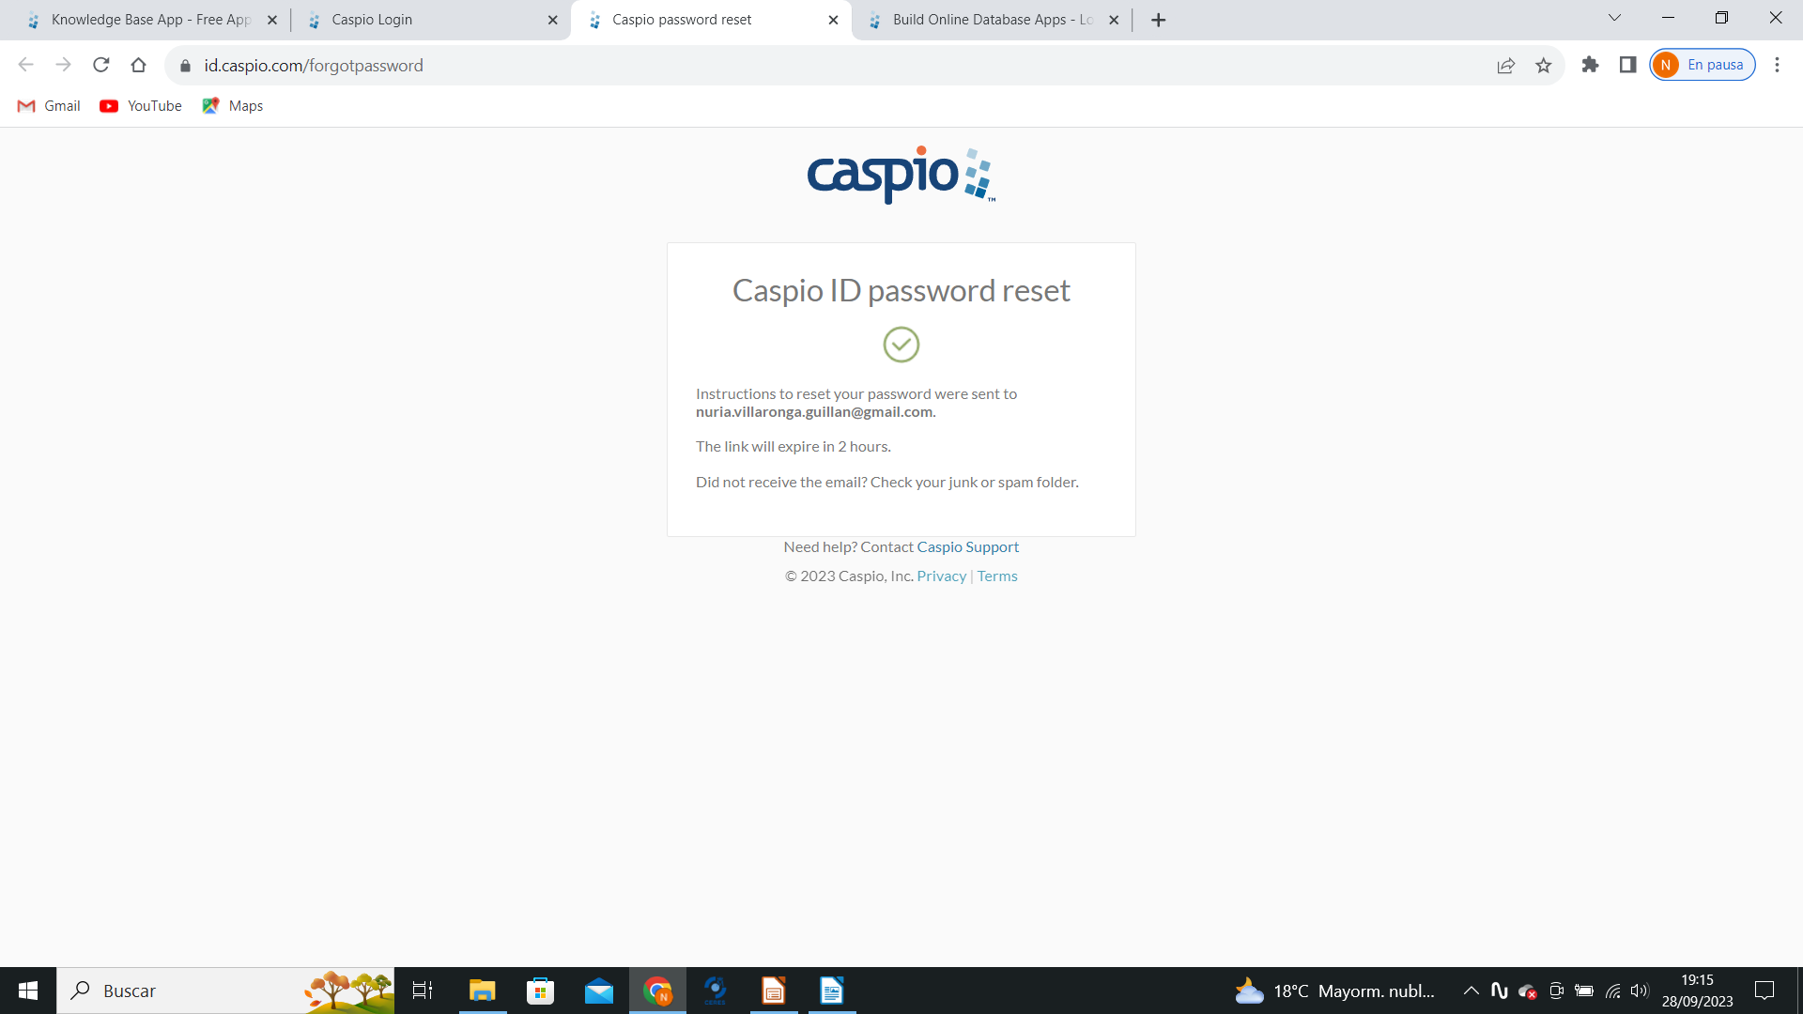
*Nota de diseño Cada vez que se pase con el ratón por encima de los botones o de los enlaces estos se pondrán de un color más oscuro *Nota errores envío formulario Si se presentan errores en el envío del formulario se presentará un cuadro de texto con el mensaje de error así como se bordearán los inputs en color rojo. Los posibles errores son los siguientes: 1. El email o la contraseña son incorrectos 1.1. Email y contraseña correctos (dados de alta en la bbdd) pero con permiso de USER (Solo los ADMIN podrán acceder) 1.1.1. En el caso de “Forgot your password”, no hará distinción entre USER y ADMIN, pero obviamente, el USER una vez restablecida su contraseña, cuando quiera acceder a la app no podrá 1.2. Email no registrado en la bbdd 1.3. Email registrado en la bbdd pero contraseña incorrecta 1.4. Ambos (email y contraseña) no registrados en la bbdd 2. Envío de formulario con los campos vacíos (ambos son REQUERIDOS)
https://id.caspio.com/login | https://id.caspio.com/forgotpassword
El enlace de “Support” no llevará a ningún lado, está ahi por posibles incorporaciones futuras.
Cuando se valide el email se procederá a enviar un mensaje al email introducido. En el mensaje se le proporcionará una nueva contraseña que será o bien una contraseña aleatoria o una contraseña modelo (RsetPsswd1234…). Cuando el email es enviado se sustituye la contraseña antigua de dicho usuario por la nueva (bbdd). En el mensaje se incluirá una recomendación para que el usuario cambie esta contraseña asignada temporalmente por la que el desee

Slide 2
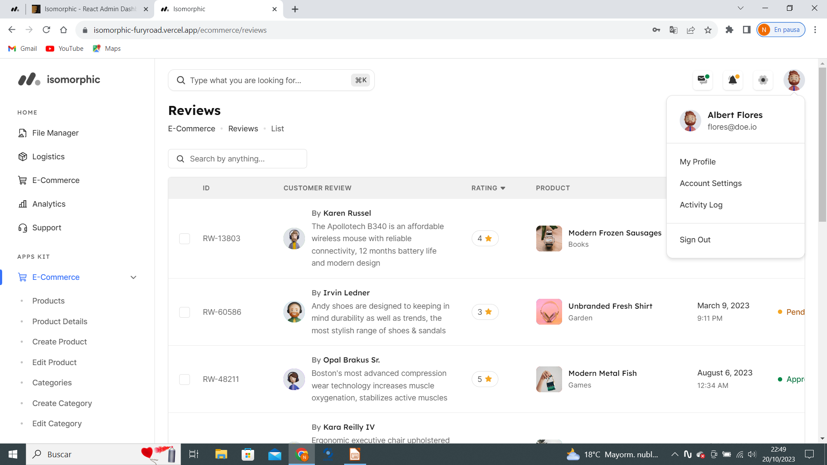
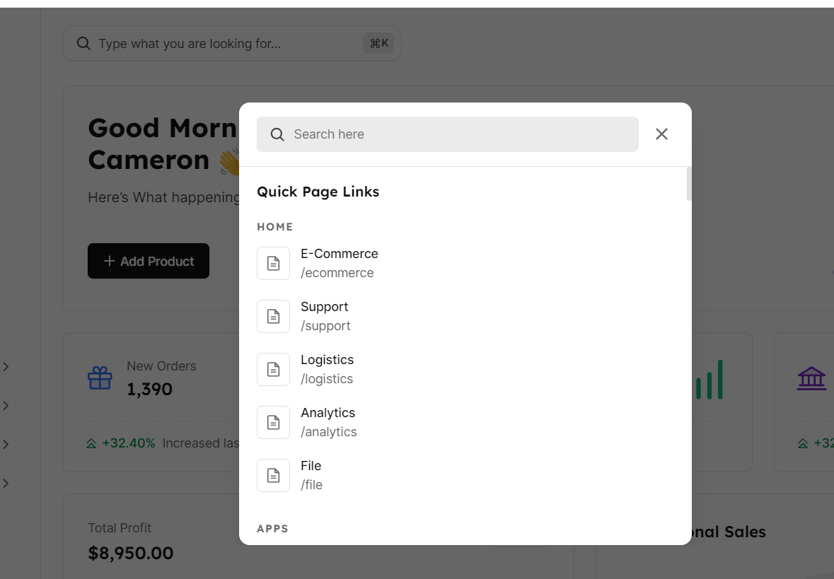
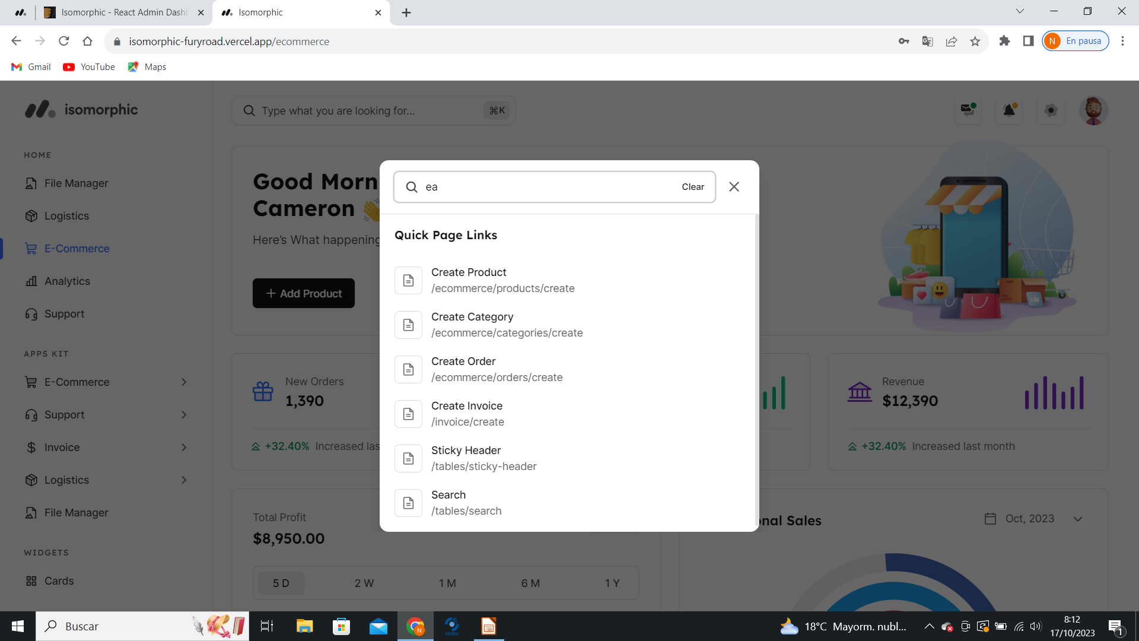
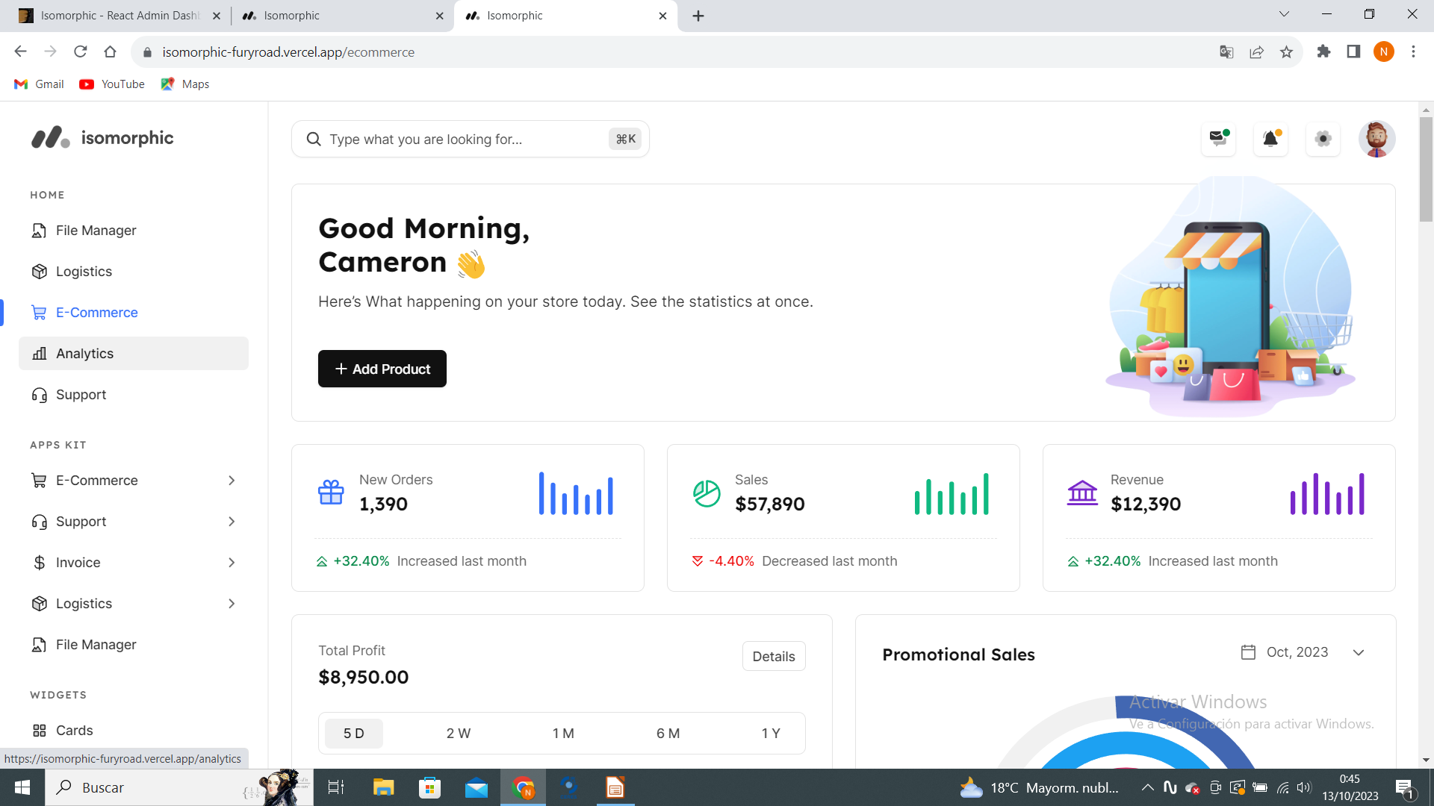
Los apartados serán:
*HOME
**Dashboard
*PRODUCTOS
**Añadir producto
**Listado de productos
*USUARIOS
**Añadir usuario
**Listado de usuarios
*LOGISTICA (Pedidos y devoluciones)
**Listado de pedidos (aquí se incluirá el estado del envio)
*REVIEWS
**Listado de reviews
---------------------------------------------------------------------------
Cuando se pasa por encima con el ratón por alguno de los apartados (no de los titulares) se sombreará en un color mas claro y los border estarán redondeados. Será como un div dentro de un div.
Los cuadrados representan iconos. Todos los apartados tendrán uno exceptuando los de estadísticas.
Cuando se pulse en un apartado este cambiará su color a azul indicando que está seleccionado además de que el border izquierdo será remarcado.
--------------------------------------------------------------------------
Inicialmente todas las pestañas estarán abiertas (la “v” cambia de sentido según este desplegado o no desplegado) y la de HOME estará con el apartado “Dashboard” seleccionado.
--------------------------------------------------------------------------
LOGO
O Buscar...
v
La imagen del usuario se asignará de manera aleatoria
obteniendola a través de una api. Cuando se pulse en el icono para desplegar (que se girará al ser pulsado) se abrirá un pop up similar al mostrado en la imagen.
Campos que aparecerán el pop up:
1. Nombre y primer apellido del usuario junto a su imagen y el tipo de usuario que es, en este caso “Administrador”.
2. Opción de editar información del usuario “Info cuenta”
3. Opción para cerrar sesión “Cerrar sesión”
HOME
Icono de una campana con el índice circular
que indica que hay una notificación.
No tendrá funcionalidad, actualmente quedará por funcionalidades estéticas, y se incorpora para futuras mejoras.
v
Icono de menú hamburguesa.
Por defecto el menú estará desplegado.
Cuando se pulse el icono, el dashboard se desplazará a la izquierda ocultando el menu principal.
Cuando se vuelva a pulsar se desplegará de nuevo el menú.
Dashboard
PRODUCTOS
v
Xxxxxxxxxxx
Icono de búsqueda que abrirá un pop up con las posibles opciones que se pueden seleccionar. Además en función de los valores introducidos mostrará los resultados que se adecúen con la búsqueda. Los apartados posibles serán los mismos que los del menú y estarán estructurados de la misma forma. El diseño será un rectángulo con bordes redondeados de color gris casi blanco con una lupa situada a la izquierda, además tendrá un placeholder “Buscar…” Será clickable, y en el momento en el que se clicke tornará a un tono más oscuro y se abrirá el pop up. Una vez se abra el pop up se mostrará algo similar a lo mostrado en el ejemplo, con un fade en negro del fondo.
El cuadrado de búsqueda del pop up cambiará de tono una vez se comience a escribir en el. El boton “Clear”, en mi caso “Limpiar” eliminará la búsqueda del usuario y volverá a mostrar el contenido inicial para poder seleccionar.
*Nota: Podría resultar interesante desplazar los iconos o los rectángulos cuando se clicke en ellos para que se haga más evidente que se pulsó en ellos (Probarlo, y ver como quedaría)
Ejemplo de pop up de búsqueda:
Xxxxxxxxxxx
USUARIOS
v
Xxxxxxxxxxx
Xxxxxxxxxxx
LOGÍSTICA
v
Xxxxxxxxxxx
Xxxxxxxxxxx
Ejemplo de estética
a reproducir:
ESTADÍSTICAS
v

Slide 3
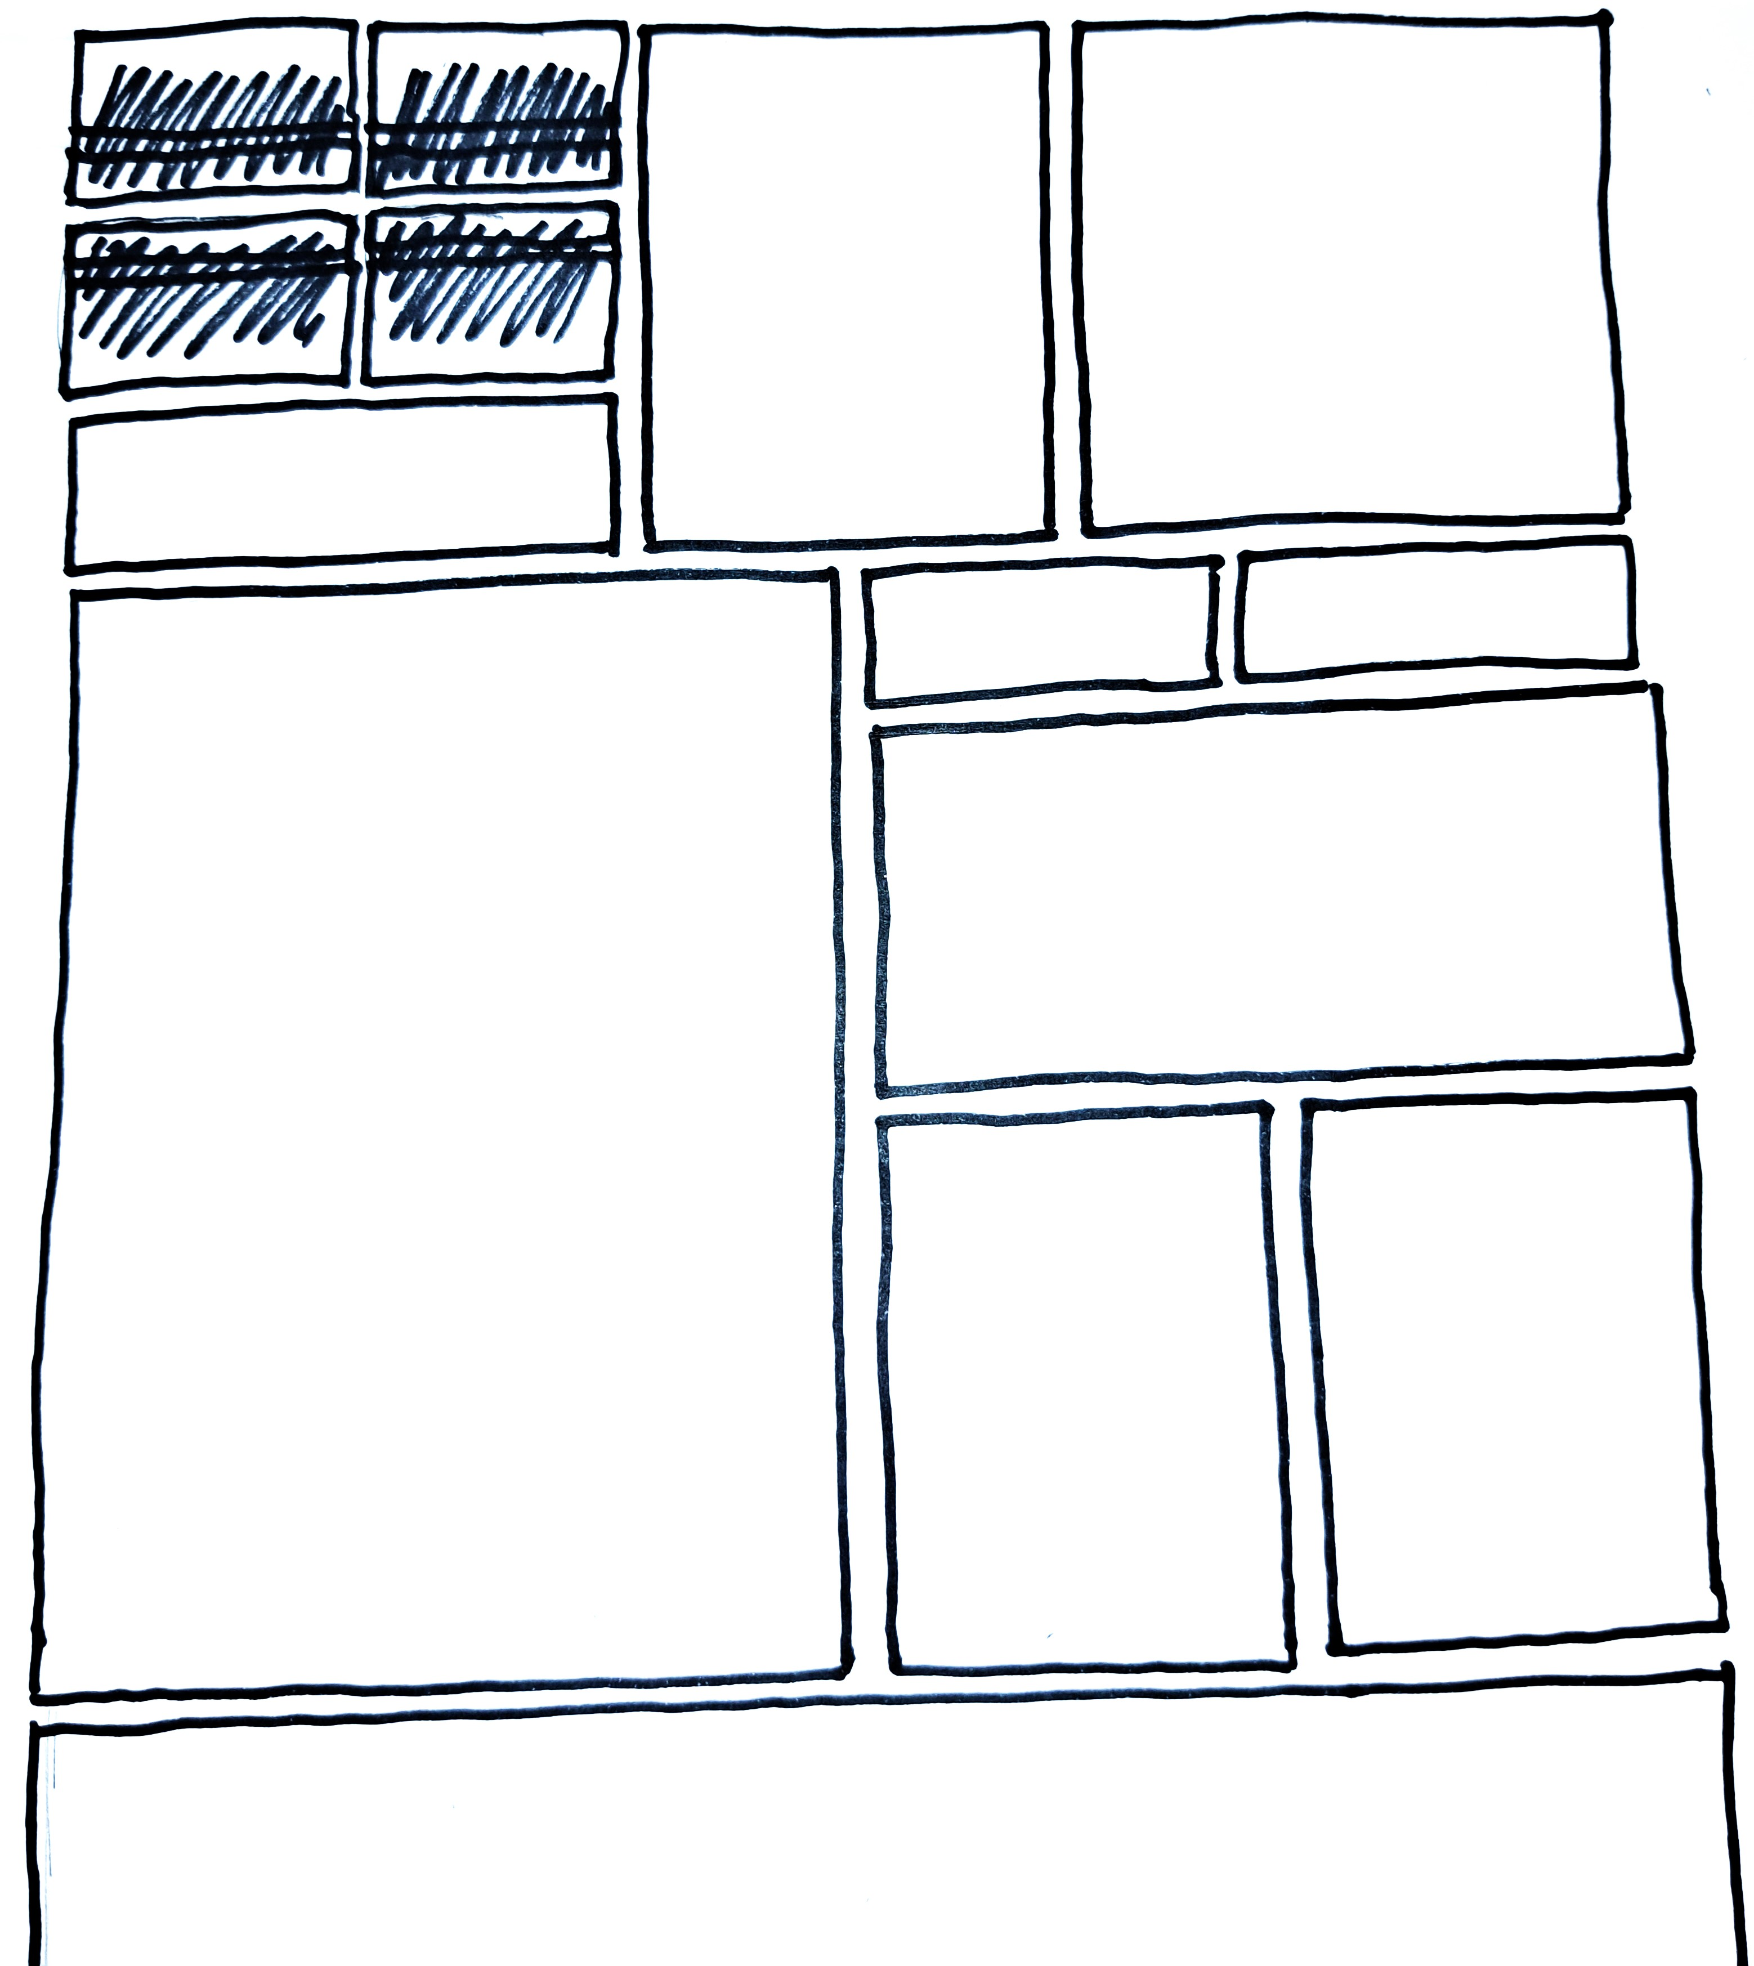
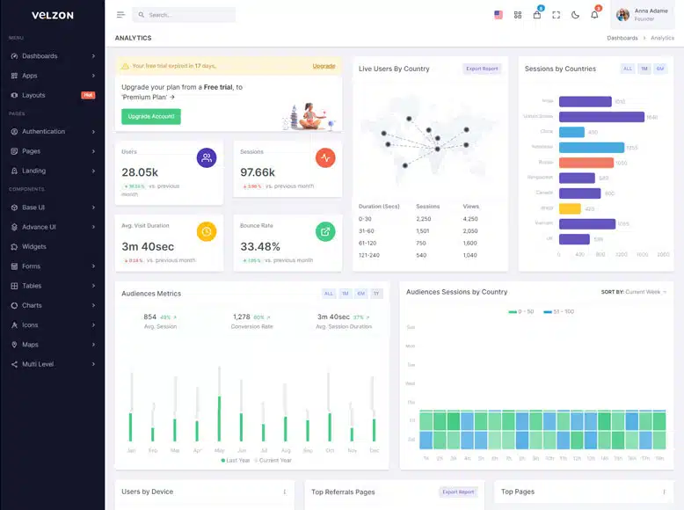
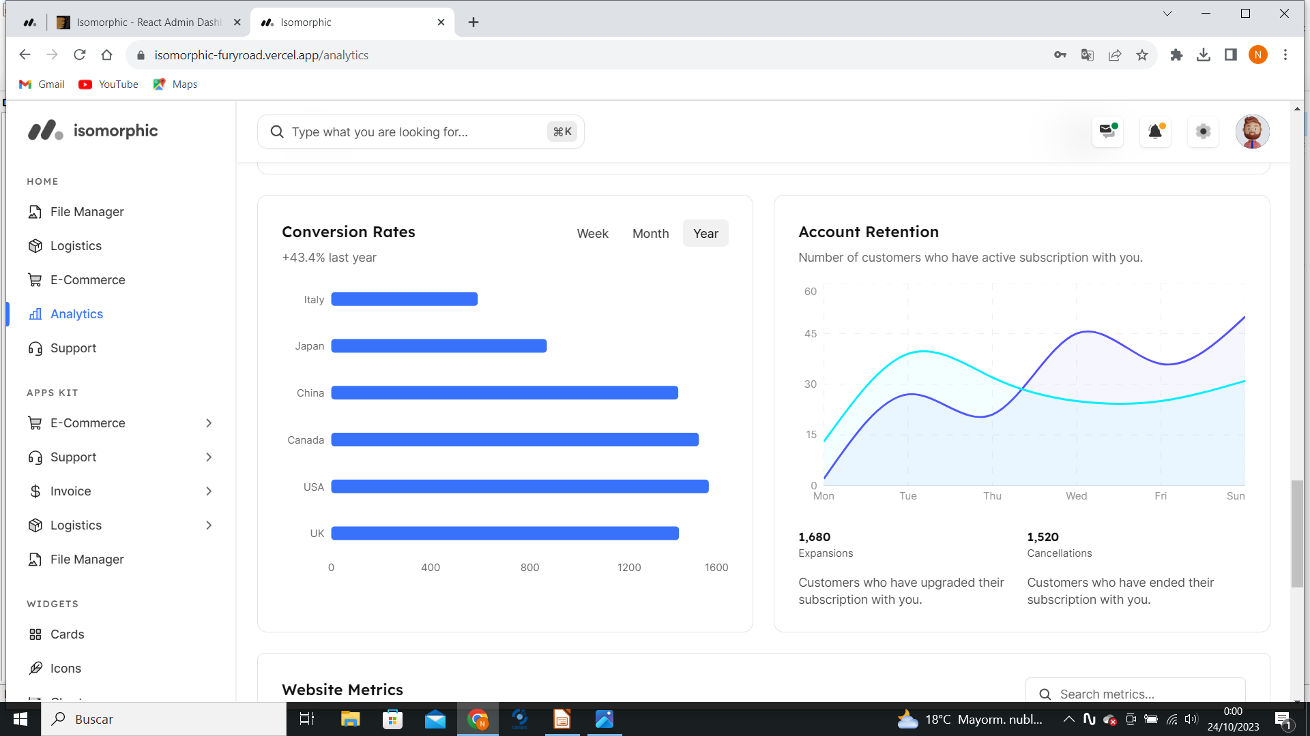
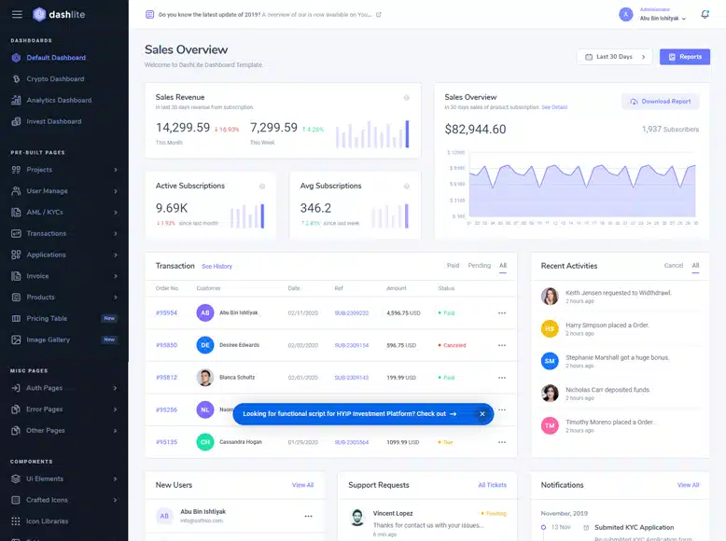
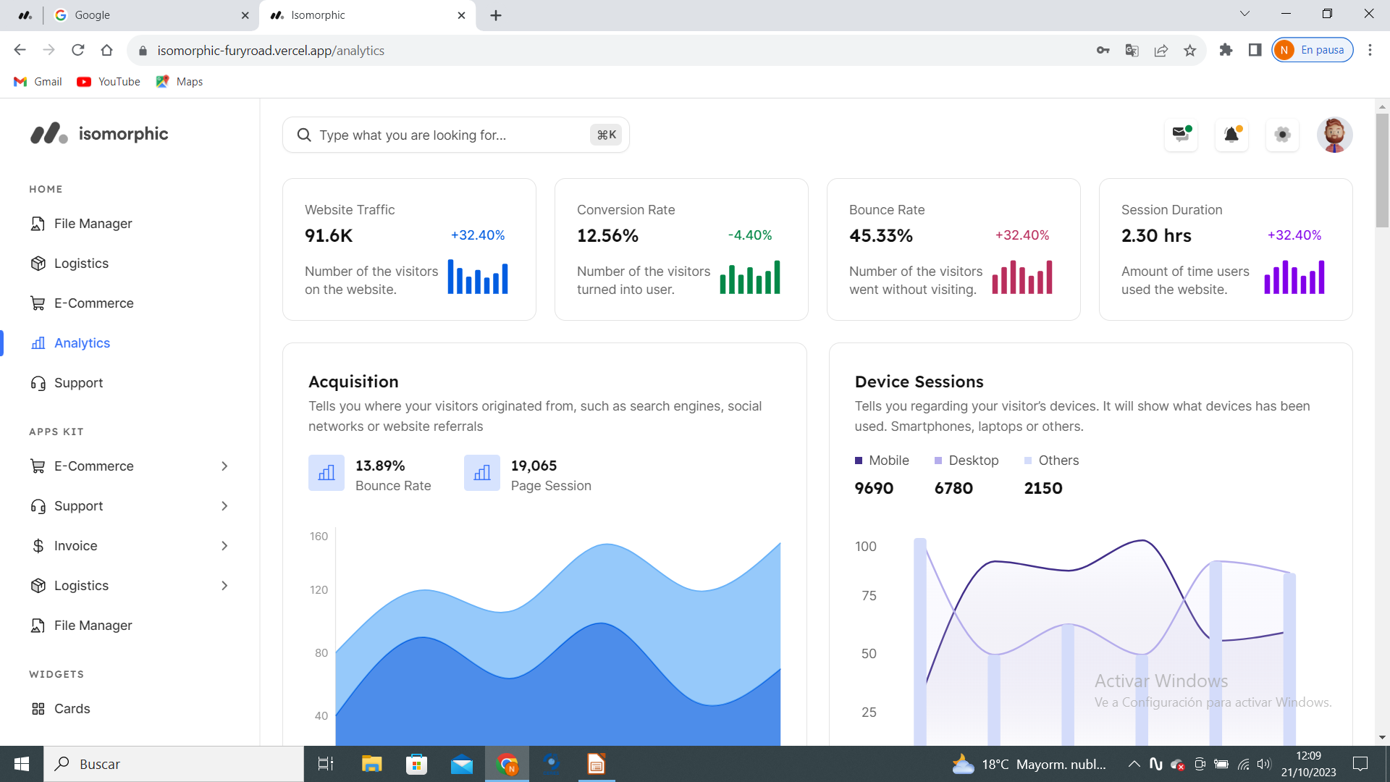
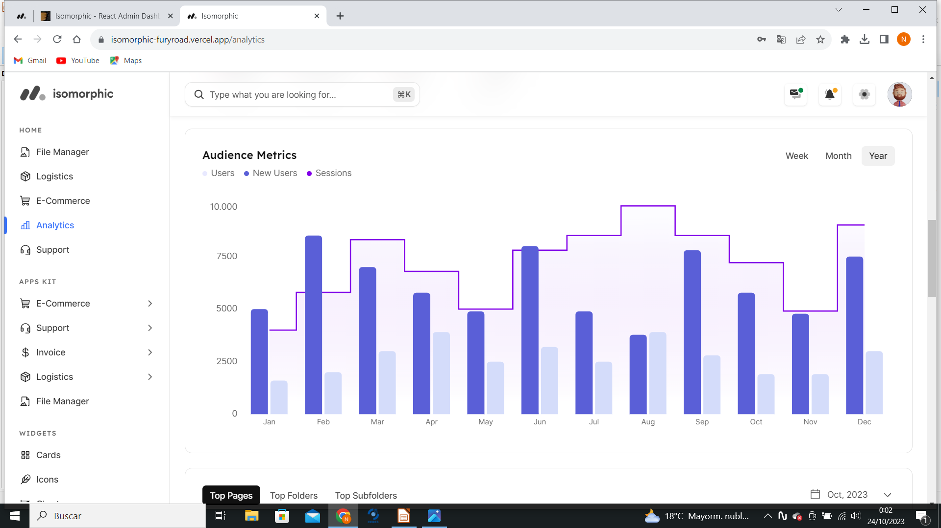
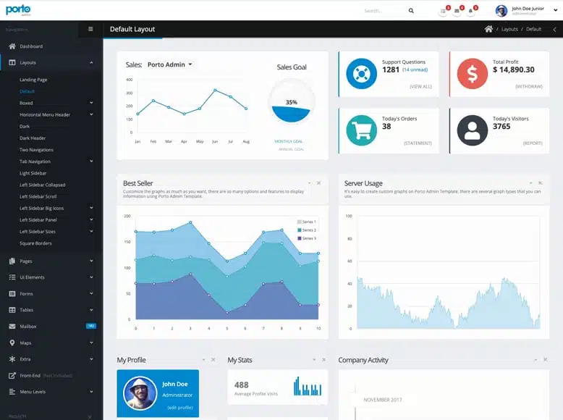
-----------------------DASHBOARD------------------------
-CUADROS CON CIRCULO (icono) + INDICADOR DE DIFERENCIA DE VALOR
Se mostrará un rectángulo indicando el nombre junto a un icono, acompañado del resultado total y la diferencia de valor frente a los resultados del mes anterior, indicándose con una flecha verde hacia arriba y la diferencia de valor si el valor subió y con una flecha roja hacia bajo si el valor bajó.
1. Cantidad de usuarios no administradores registrados [comparar cantidad – baja]
2. Ganancias totales del mes hasta el día actual
3. Pedidos totales del mes hasta el dia actual.
-CUADROS CON CIRCULO (icono) + DIVISOR (linea)
Se mostrará un rectángulo indicando dos nombres con su respectivo valor total y un icono.
1. Número total de productos no agotados + productos agostados
-GRAFICAS
1. Volumen de ventas por pais
3. Volumen de ganancias frente al año anterior
-TABLAS
Cada elemento de la tabla tendrá un botón que indique “Ver producto/pedido/usuario”, además de un titulo introductorio, pequeña descripción y botón general de “Ver todos los productos/pedidos/usuarios”.
→ Lo ideal seria que las tablas de productos estuviesen juntas dentro de un rectángulo compartido (teniendo ambas su respectivo rectangulo) donde hubiese un botón de “Ver todos los productos” que redireccione a la lista de productos, así se evitaría poner dos veces el mismo botón, y no resulta tan redundante - PROBAR
* 10 productos más deseados
* 10 productos más vendidos
* Últimos 5 pedidos
-CUADROS CON INDICADOR E ICONO DE GRÁFICA —
ESTÁTICOS (Función meramente estética – desarrollo futuro)
Se mostrará un rectángulo indicando el nombre junto a una pequeña explicación, el porcentaje de aumento o descenso (mismo procedimiento que en el 1º) y una pequeña grafica (mensual)
1. Tráfico de la web, 2. Duración de la sesión
GRÁFICA: Volumen de ventas (histórico) por edades
La gráfica será horizontal. El eje Y representará el número de pedidos realizados, mientras que el eje X representará las edades. Lo ideal sería que fuese una gráfica de barras, similar a la mostrada en la imagen.
El recuadro tendrá como título “Volumen de ventas por edades” y una pequeña descripción debajo (“Número de pedidos (histórico – desde el inicio del negocio) realizadas según la edad del comprador. Alcance del e-commerce y público objetivo.”)
TABLA: Últimos 5 usuarios añadidos
La tabla contendrá el nombre completo del usuario, su email en pequeño y la foto del usuario, siguiendo el modelo de la imagen. El nombre será un enlace que redireccionará a la pestaña de “Ver info del usuario”.
El recuadro tendrá en su esquina superior derecha un botón de “Ver todos los usuarios”, que redireccionará al listado de todos los usuarios.
Así mismo tendrá como título “Últimos usuarios añadidos” y una pequeña descripción debajo (“Listado de los últimos cinco usuarios dados de alta en el sistema”)
GRÁFICA: Volumen de ventas por año
La gráfica será vertical. El eje Y representará el número de pedidos realizados, mientras que el eje X representará los años. Lo ideal sería que la gráfica fuese lineal, similar a la mostrada en la imagen
El recuadro tendrá como título “Evolución de ventas por año” y una pequeña descripción debajo (“Número de pedidos realizadas según el año transcurrido”)

Slide 4
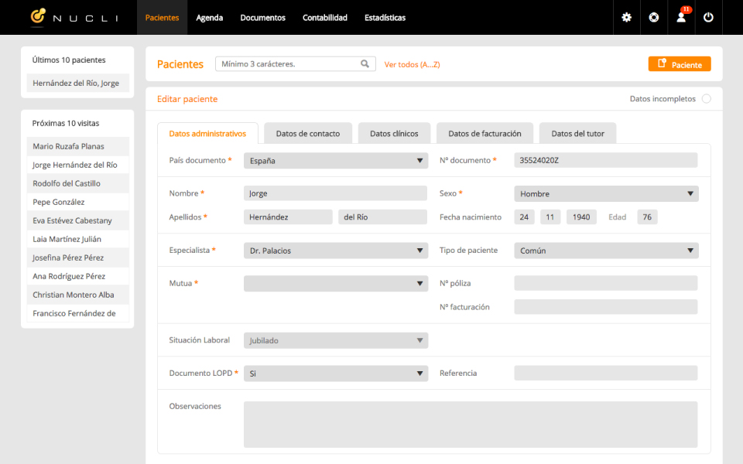
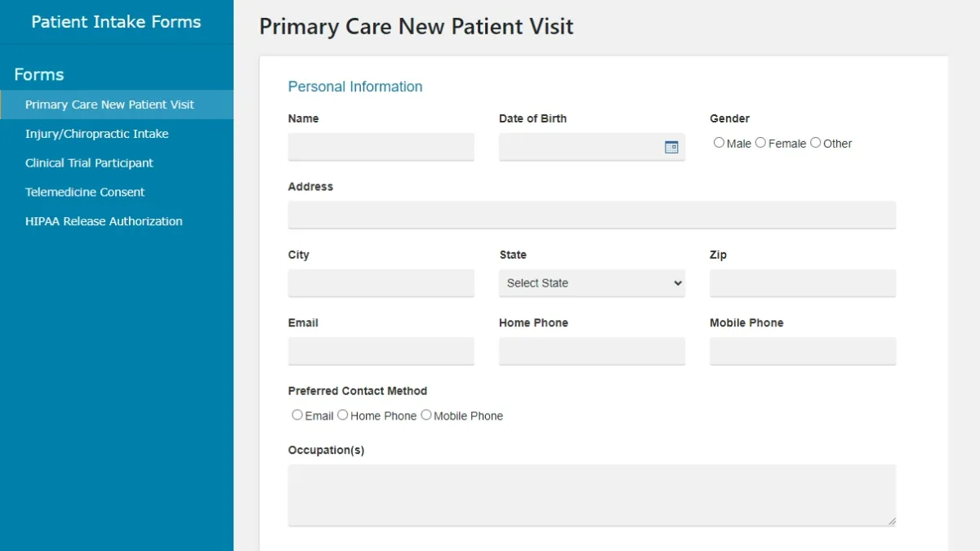
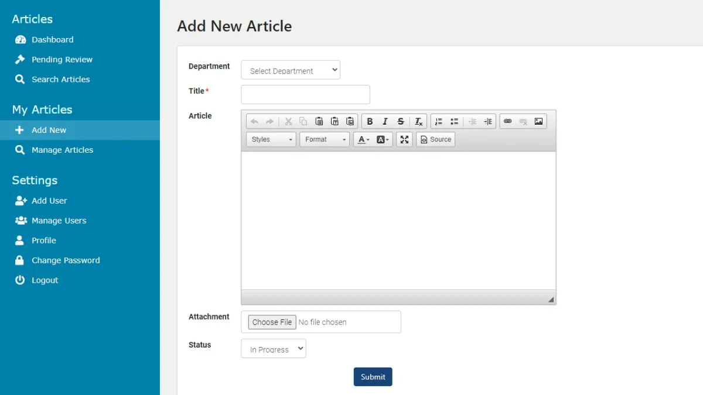
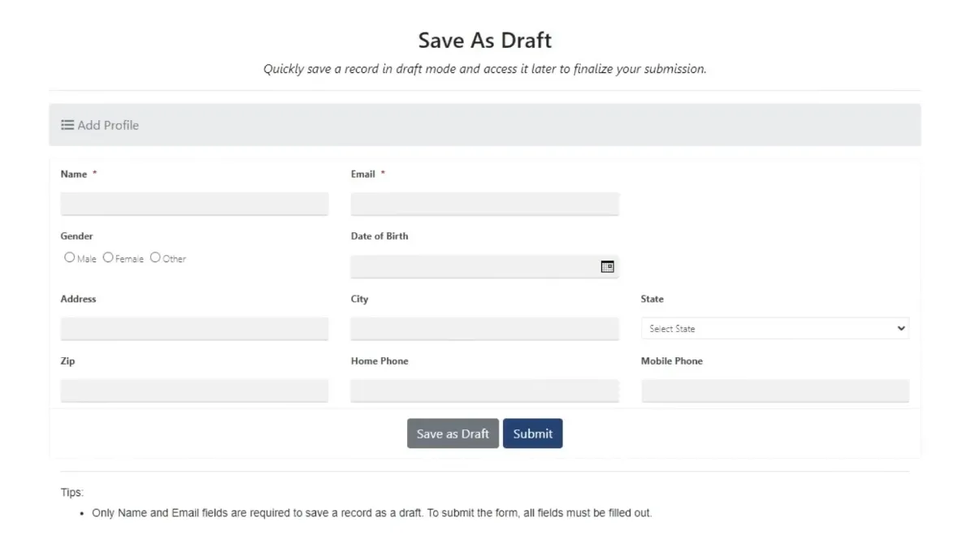
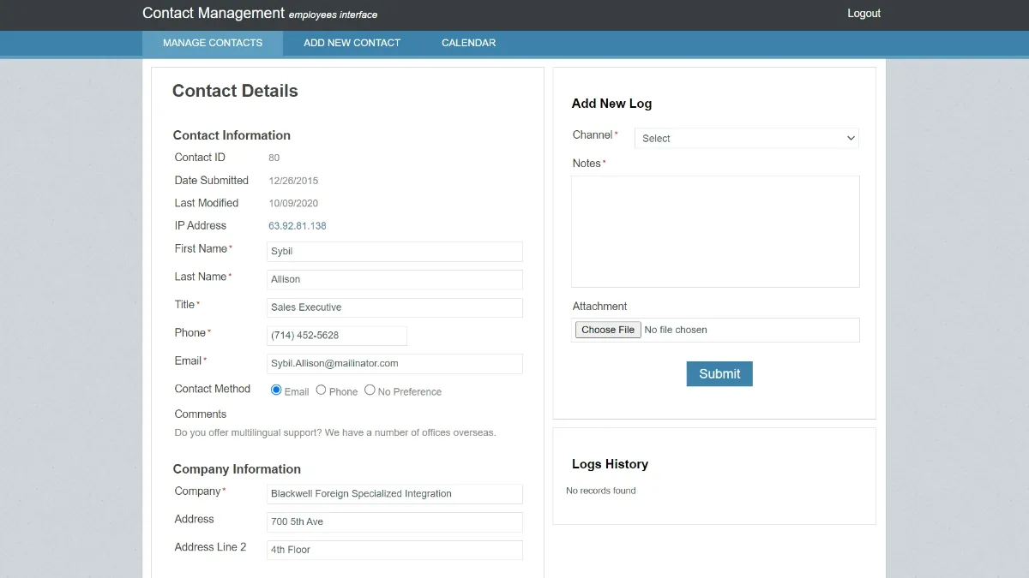

Slide 5
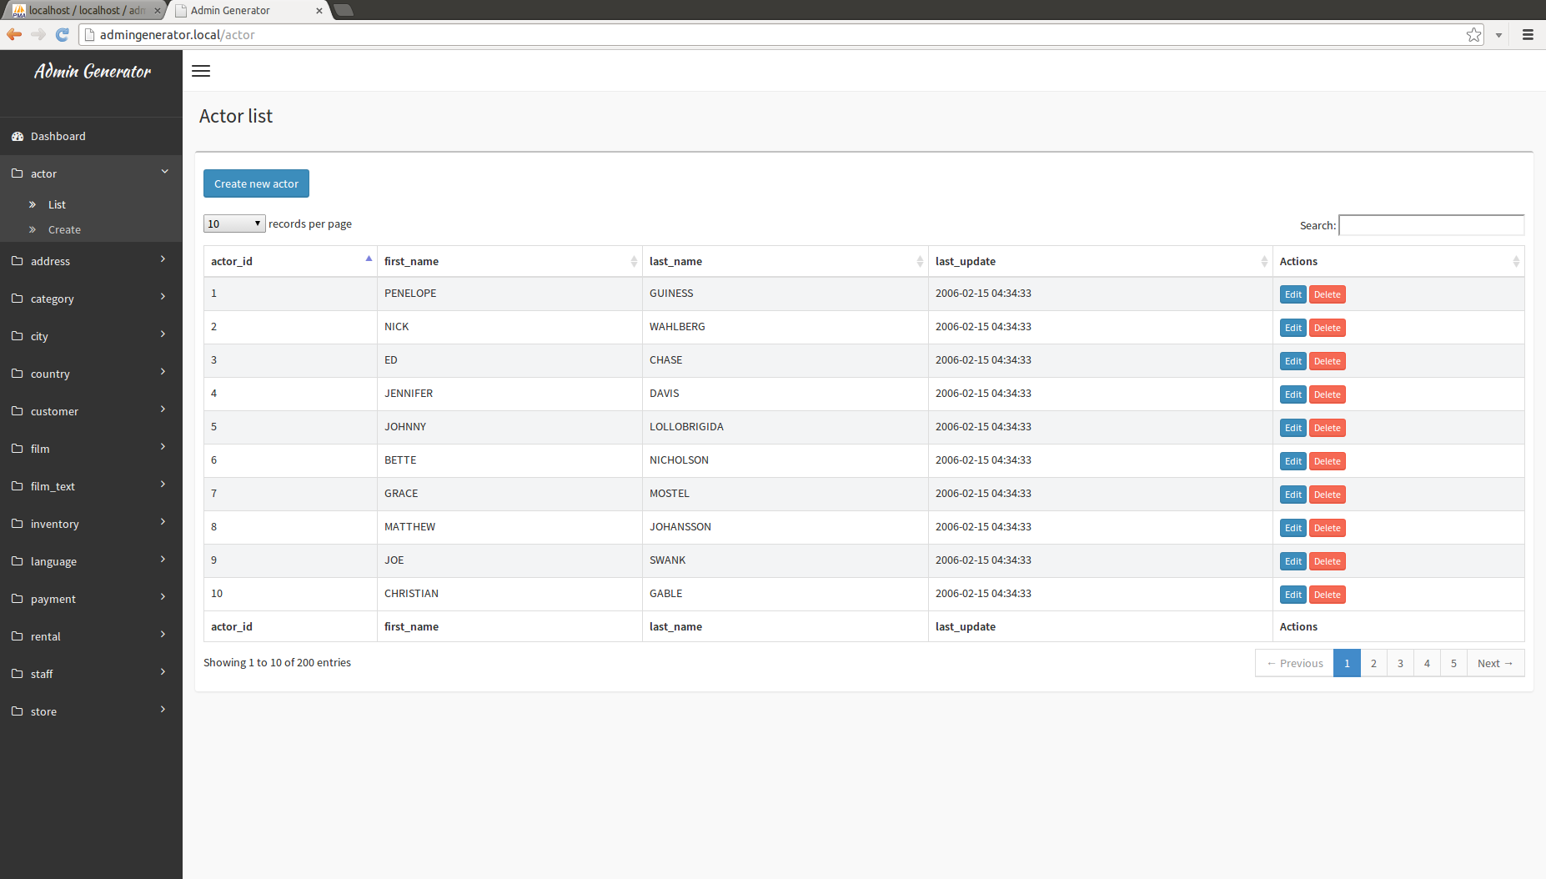
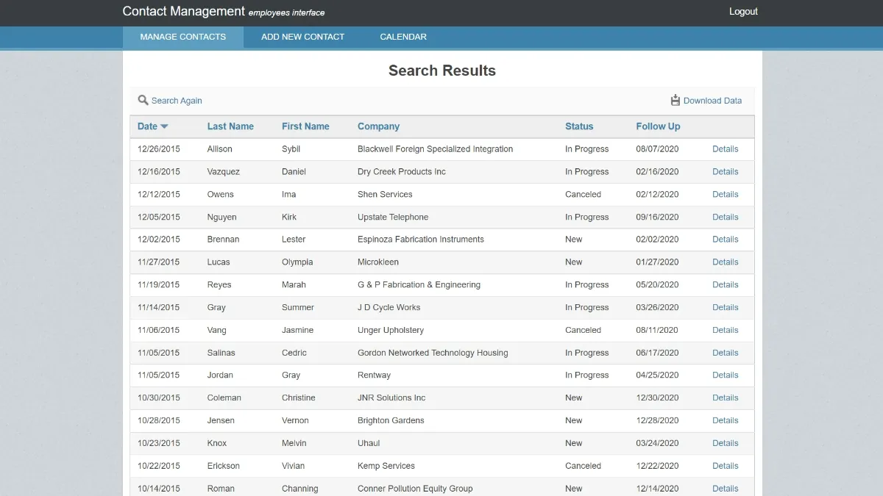
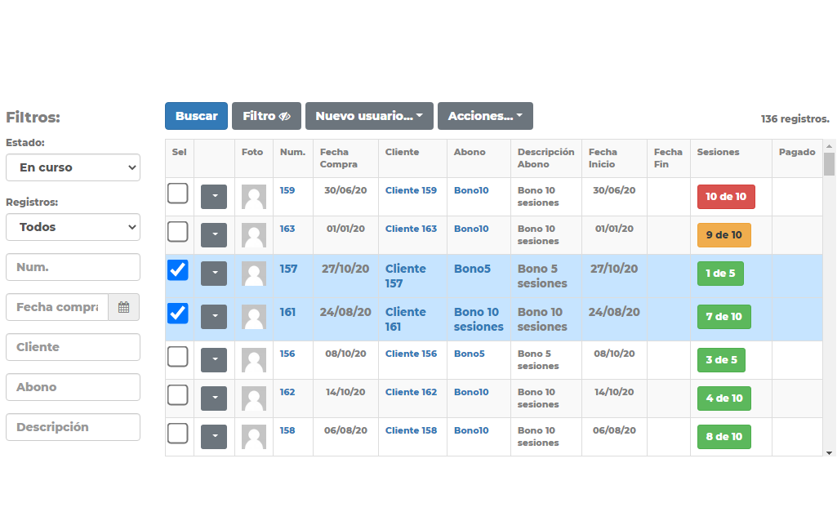

Slide 6
DEMO MUY INTERESANTE DE DAHSBOARD DE GESTION
INCLUYE TODOS LOS ASPECTOS QUE YO QUIERO INCLUIR EN LA APP
https://preview.themeforest.net/item/isomorphic-react-redux-admin-dashboard/full_screen_preview/20262330
- INFO → Como utilizar una api con React
- https://www.youtube.com/watch?v=_SPoSMmN3ZU

